Slide 1
SEGURANÇA CLOUD: IAM, REDES E BOAS PRÁTICAS
Projetar uma Arquitetura Cloud Segura
Migração de Aplicação Web com Isolamento, Menor Privilégio e Observabilidade na AWS
INTEGRANTES DA EQUIPE:
👤 Pedro Henrique
👤 Emanuel Gondim
👤 Ricardo Silva
👤 Vitor Marques
Notes:
Apresentação conjunta. Introdução rápida da equipe e apresentação do objetivo da atividade.

Slide 2
01. O Cenário & O Desafio
Contexto de migração corporativa e requisitos fundamentais de segurança
FALA: EMANUEL
🏢 A Aplicação da Empresa
• Interface Web: Frontend para acesso dos usuários via internet.
• API de Negócio: Processamento de requisições e regras da aplicação.
• Banco de Dados: Armazenamento persistente de informações sensíveis.
• Upload de Arquivos: Envio e recuperação de anexos por clientes.
• Operação Interna: Necessidade de manutenção segura pela equipe técnica.
🎯 O Desafio de Segurança
• Risco Crítico: Jamais expor o banco de dados ou a API diretamente à internet.
• Ameaças Web: Bloqueio de injeções SQL (SQLi), Cross-Site Scripting (XSS) e bots.
• Acesso Administrativo: Eliminar portas de gerenciamento vulneráveis (SSH/RDP).
• Menor Privilégio: Permissões mínimas para serviços e operadores.
• Solução Central: Arquitetura baseada em Defesa em Profundidade.
2 / 10
Notes:
FALA DO EMANUEL: Explicar o contexto da empresa. A aplicação possui interface, API, banco e arquivos. O desafio era migrar tudo para a nuvem garantindo que nenhum componente interno ficasse desnecessariamente exposto à internet.

Slide 3
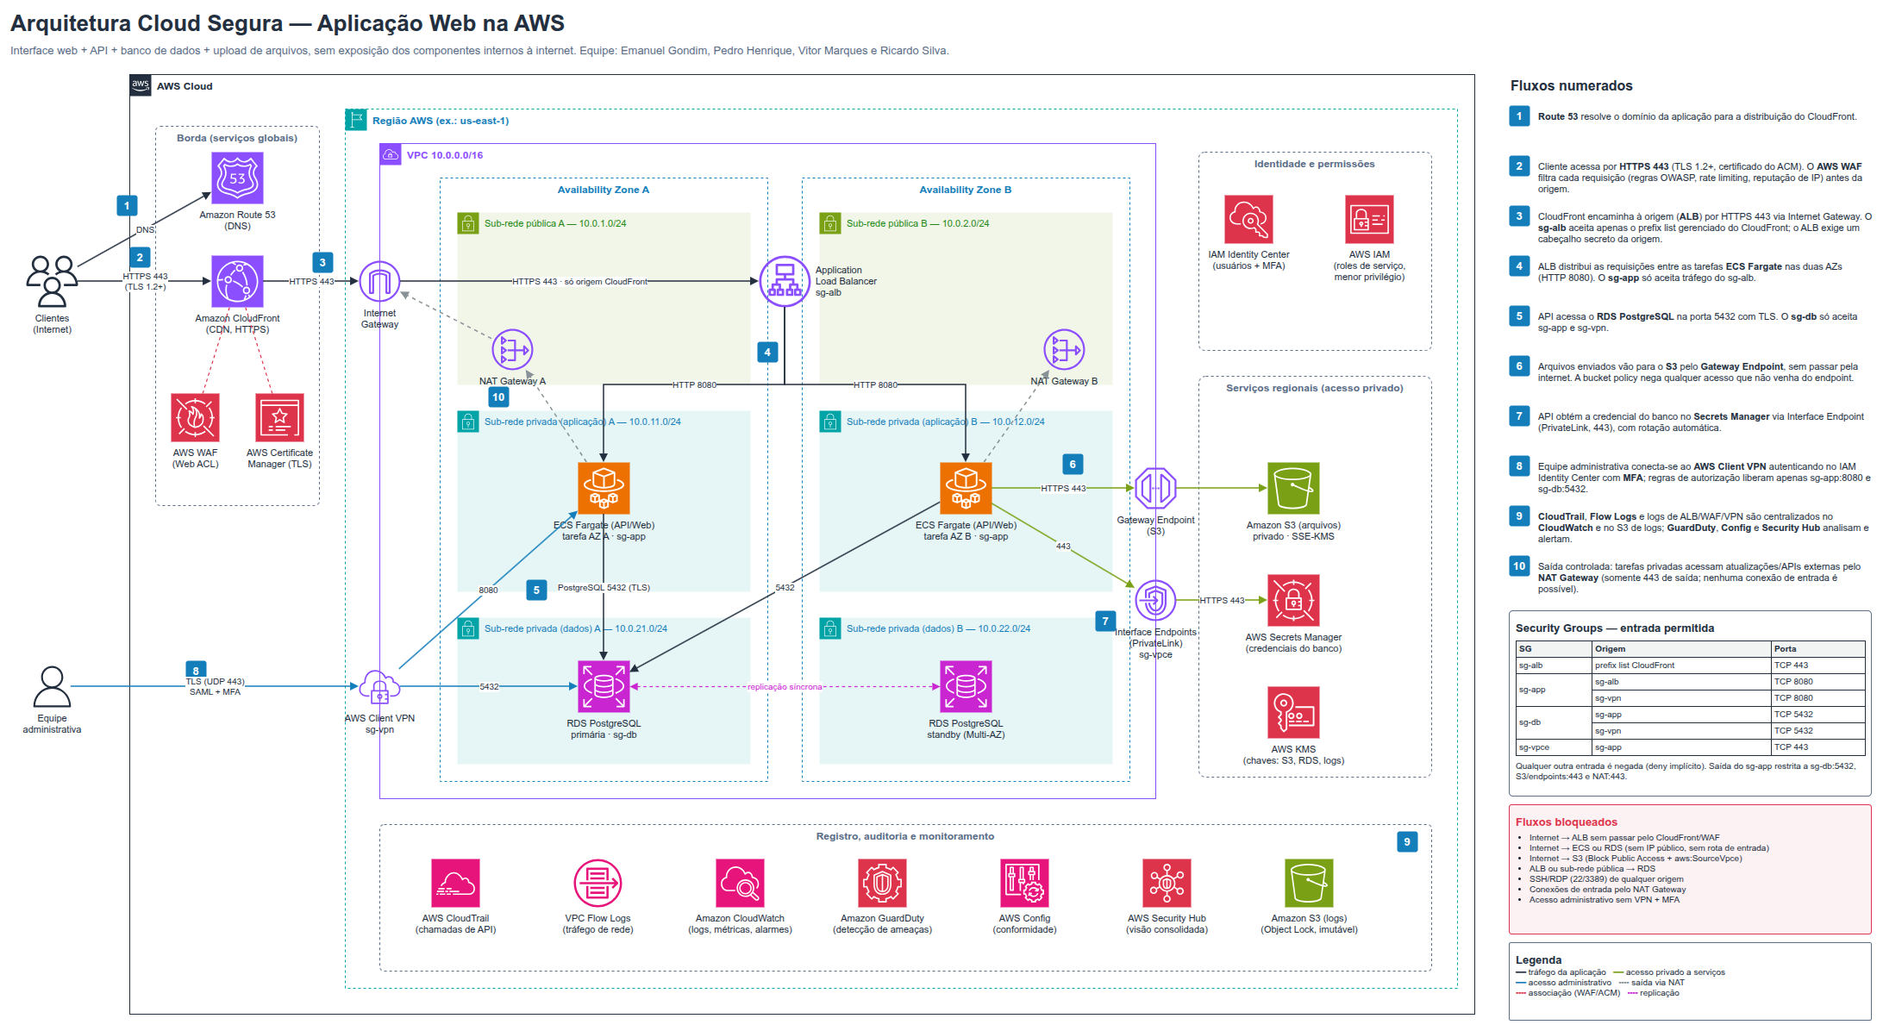
02. Visão Geral da Arquitetura
Entrada única protegida, isolamento perimetral e alta disponibilidade
FALA: EMANUEL
Pilares da Solução
• Borda Única: CloudFront + WAF absorvem 100% do tráfego externo.
• VPC 3-Tier: Sub-redes Públicas, Privadas de App e Privadas de Dados.
• Alta Disponibilidade: Replicado em 2 Availability Zones (AZ-A e AZ-B).
• PaaS / Serverless: ECS Fargate e RDS Multi-AZ eliminam gestão de SO.
• Acesso Privado: VPC Gateway Endpoint para o S3.
• Túnel Administrativo: AWS Client VPN com MFA obrigatório.
3 / 10
Notes:
FALA DO EMANUEL: Apresentar o diagrama macro. Destacar que os clientes nunca falam diretamente com os servidores internos. Toda requisição entra pela borda e flui por camadas controladas.

Slide 4
03. Borda & Proteção da Aplicação
Tráfego HTTPS obrigatório, mitigação WAF e integridade da origem
FALA: VITOR
🛡️ Defesa de Borda (Edge)
• Amazon Route 53: DNS gerenciado com registro Alias apontando para o CloudFront.
• Amazon CloudFront: Distribuição global, terminação TLS 1.2+ na borda e cache de assets.
• AWS Certificate Manager (ACM): Emissão e renovação automática de certificados SSL/TLS.
• AWS WAF: Proteção ativa contra OWASP Top 10, IP reputation e mitigação de DDoS com AWS Shield.
🔐 Mecanismo Anti-Bypass do ALB
• Problema: Como impedir que alguém acesse o Load Balancer diretamente pelo IP ou DNS?
• Security Group do ALB: Aceita porta 443 apenas do Prefix List oficial da AWS do CloudFront.
• Cabeçalho HTTP Secreto: O CloudFront injeta um header secreto com valor no Secrets Manager.
• Validação no ALB: O ALB valida o cabeçalho e descarta sumariamente conexões diretas.
4 / 10
Notes:
FALA DO VITOR: Explicar a borda. Mostrar como o WAF filtra requisições maliciosas e destacar o mecanismo do cabeçalho secreto, que impede que qualquer um descubra o ALB e passe por cima do WAF.

Slide 5
04. Rede (VPC) & Sub-redes em 3 Camadas
Segregação estrita de privilégios de tráfego em duas Availability Zones
FALA: VITOR
1. Sub-redes Públicas
• CIDR: 10.0.1.0/24 e 10.0.2.0/24
• Componentes: ALB e NAT Gateways.
• Roteamento: 0.0.0.0/0 via Internet Gateway (IGW).
• Finalidade: Receber tráfego do CloudFront e permitir saída das apps privadas.
2. Privadas (Aplicação)
• CIDR: 10.0.11.0/24 e 10.0.12.0/24
• Componentes: ECS Fargate e VPC Endpoints.
• Roteamento: Saída para internet via NAT Gateway (somente saída).
• Sem IP Público: Apenas aceita tráfego do ALB e da VPN administrativa.
3. Privadas (Dados)
• CIDR: 10.0.21.0/24 e 10.0.22.0/24
• Componentes: RDS PostgreSQL Multi-AZ.
• Roteamento: ZERO rota para a internet (sem NAT e sem IGW).
• Isolamento Total: Comunica-se exclusivamente com a camada de aplicação.
5 / 10
Notes:
FALA DO VITOR: Detalhar a VPC 10.0.0.0/16 e as 3 camadas em 2 AZs. Ressaltar que a sub-rede de banco não possui gateway nem rota para fora, garantindo que o banco de dados nunca seja alcançado pela internet.

Slide 6
05. Processamento & Armazenamento Seguro
Arquitetura serverless gerenciada e tráfego privado de dados
FALA: PEDRO
⚙️ Amazon ECS Fargate
• Sem Servidores Operacionais: Elimina patches de SO e portas SSH.
• Menor Superfície de Ataque: Apenas o contêiner da aplicação em execução.
• Escalabilidade Automática: Tarefas sob demanda distribuídas entre as duas AZs.
• Identidade Segura: Cada tarefa assume uma IAM Task Role com privilégio mínimo.
🗄️ RDS PostgreSQL Multi-AZ
• Alta Disponibilidade: Instância primária na AZ-A e standby síncrona na AZ-B.
• Failover Automático: Recuperação transparente em caso de desastre.
• Criptografia em Repouso: Volumes EBS criptografados com AWS KMS.
• Criptografia em Trânsito: Conexões obrigatoriamente exigem TLS (5432).
📁 S3 & VPC Gateway Endpoint
• Armazenamento de Objetos: Arquivos enviados por usuários.
• Block Public Access: Bloqueio irrestrito de qualquer leitura pública.
• VPC Gateway Endpoint: O tráfego ECS → S3 não sai para a internet.
• Bucket Policy Estrita: Negação explícita de requisições fora do Endpoint.
6 / 10
Notes:
FALA DO PEDRO: Explicar o processamento e o storage. Destacar por que o Fargate foi escolhido (elimina manutenção de SO) e como o VPC Gateway Endpoint fecha o acesso ao S3 apenas para dentro da VPC.

Slide 7
06. Fluxos de Rede & Firewalls (SGs e NACLs)
Encadeamento por referência de grupos de segurança e bloqueios explícitos
FALA: PEDRO
🔗 Encadeamento de Security Groups
• sg-alb: Aceita apenas porta 443 do Prefix List do CloudFront → Envia 8080 para o sg-app.
• sg-app: Aceita porta 8080 apenas de sg-alb e da VPN → Envia 5432 para o sg-db.
• sg-db: Aceita porta 5432 apenas de sg-app e da VPN.
• Vantagem Crucial: As regras referenciam IDs de SGs e não IPs dinâmicos das tarefas.
🚫 Conexões Bloqueadas Explicitamente
• Internet → ALB direto: Bloqueado pelo SG e pela validação do cabeçalho secreto.
• Internet → ECS / RDS: Bloqueado (sem IP público, sem rota no IGW).
• Sub-rede Pública → RDS: Bloqueado no sg-db e nas NACLs de dados.
• Portas SSH (22) e RDP (3389): Bloqueadas em todas as NACLs e SGs.
• Internet → Bucket S3: Bloqueado por Block Public Access e Bucket Policy.
7 / 10
Notes:
FALA DO PEDRO: Apresentar a lógica dos Security Groups encadeados. Explicar que usar referências de SG evita regras frágeis com IPs estáticos e garante menor privilégio na rede.

Slide 8
07. Acesso Administrativo Sem Bastion Host
Túnel corporativo seguro com autenticação federada e MFA obrigatório
FALA: RICARDO
❌ Por que NÃO usar Bastion Host (SSH)?
• Servidor Exposto: Exige máquina EC2 pública com porta 22 (SSH) aberta para a internet.
• Vetor de Ataque: Alvo constante de scanners e ataques de força bruta.
• Gestão Frágil de Chaves: Arquivos .pem compartilhados e difíceis de auditar.
• Manutenção Operacional: Necessidade de aplicar patches de segurança no SO do bastion.
✅ A Solução: AWS Client VPN
• Autenticação Federada: Integrada ao IAM Identity Center com MFA obrigatório.
• Autorização Baseada em Grupos: Apenas membros de 'Administradores' têm rota liberada.
• Criptografia Ponta a Ponta: Túnel OpenVPN sobre TLS.
• Sem Portas Abertas: Nenhuma porta de entrada pública aberta na VPC.
• Rastreabilidade: Logs de conexão detalhados registrados no CloudWatch.
8 / 10
Notes:
FALA DO RICARDO: Explicar por que descartamos Bastion Hosts. A VPN cliente com MFA é muito mais segura, elimina servidores intermediários e garante auditoria centralizada no Identity Center.

Slide 9
08. Menor Privilégio & Observabilidade
Gestão de credenciais dinâmicas e monitoramento contínuo de segurança
FALA: RICARDO
🔑 Menor Privilégio & Credenciais
• AWS Secrets Manager: Senha do banco armazenada com rotação automática programada.
• Zero Senhas no Código: A aplicação busca a credencial em tempo de execução via VPC Endpoint.
• IAM Task Roles: Contêineres ECS usam permissões temporárias de curta duração.
• IAM Identity Center: Acesso administrativo temporário, revogável instantaneamente.
👁️ Auditoria & Monitoramento
• AWS CloudTrail: Rastreia 100% das chamadas de API (quem, quando, onde).
• VPC Flow Logs: Telemetria de rede de todos os pacotes aceitos e rejeitados.
• Amazon GuardDuty: Detecção de ameaças e comportamento anômalo com IA.
• S3 com Object Lock: Logs mantidos no modelo WORM (imutáveis), impossíveis de apagar.
9 / 10
Notes:
FALA DO RICARDO: Abordar a gestão de identidade e auditoria. Destacar o Secrets Manager (sem senhas em texto claro) e o S3 Object Lock, que impede que invasores apaguem registros de auditoria.

Slide 10
09. Conclusão & Resumo Técnico
Alinhamento integral com o Well-Architected Framework
FALA: TODOS
🛡️ Isolamento
• Zero componentes de backend expostos à internet.
• Três camadas de sub-redes em duas AZs.
🔒 Defesa Fundo
• WAF na borda.
• SGs encadeados.
• Cabeçalho secreto.
• VPC Endpoints.
⚡ Resiliência
• Multi-AZ ativo/standby.
• ECS Fargate auto-scaling.
• Sem servidores manuais.
📜 Conformidade
• Auditoria CloudTrail.
• Logs imutáveis.
• Secrets Manager.
• VPN com MFA.
Obrigado! Estamos abertos às perguntas da banca avaliadora.
Pedro Henrique · Emanuel Gondim · Ricardo Silva · Vitor Marques
10 / 10
Notes:
TODOS: Encerramento do trabalho. Agradecer a atenção e abrir para os questionamentos do professor/banca.

